Slide 1

Дипломски рад Сајбер безбедност соларних инвертера
Универзитет у Нишу Електронски факултет
Аутор: Вукашин Поповић 17359
Ментор: Проф. др Леонид Стоименов

Slide 2
Увод:
Савремено доба, у коме технологија пружа сталан и убрзан напредак, доноси и нове комплексније енергетске проблеме, чије решење захтева велике иновације, измене унутар електропривреде.
Изазови у електропривреди долазе у више облика, потрошња електричне енергије, економичност производње и екологија.
Облик дистрибуираних енергетских ресурса тј. система тренутно представља најпопуларније решење, тачније један велики део ДЕР-а, а то су обновљиви извори енергије.
Све већа интеграција ДЕР-а у електропривреди такође носи са собом нове изазове у облику контроле, комуникације система на већим даљинама, као и праћења рада.
Решење је пронађено у већ постојећој технологији, Интернету Ствари (ИоТ), која пружа велику флексибилност у интеграцији, протоколима, али и баш због тог разлога доноси и одређене недостатке, проблеме.

Slide 3
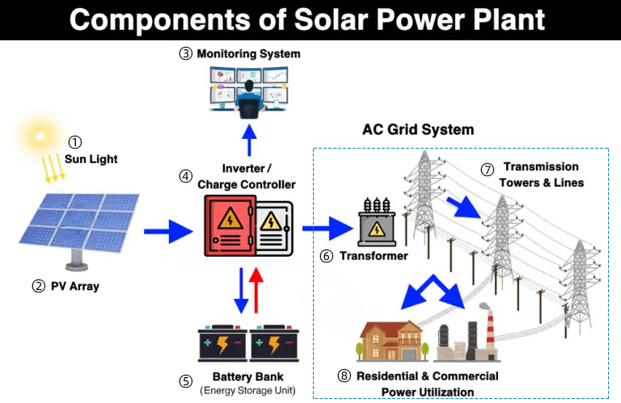
Соларне електране
Најважније место унутар соларне електране заузима соларни инвертери.
Претварач ДЦ енергије која се добија из панела у одговарајући облик АЦ енергије за потребе на мрежи.
Уколико се не ради о инвертеру који има интегрисану неку од ИоТ технологија, поседује само физичке ризике.

Slide 4
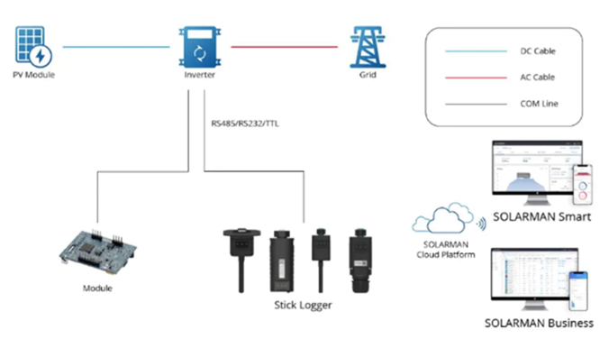
“Паметни” соларни инвертери
Инвертери који имају интегрисане могућности за повезивање на комуникацину мрежу, Интернет Ствари технологије.
Технологија паметних инвертера нема примену само у фотонапонским системима, већ и у многим другим системима који захтевају претварање енергије.
Шема Солармен инвертера

Slide 5
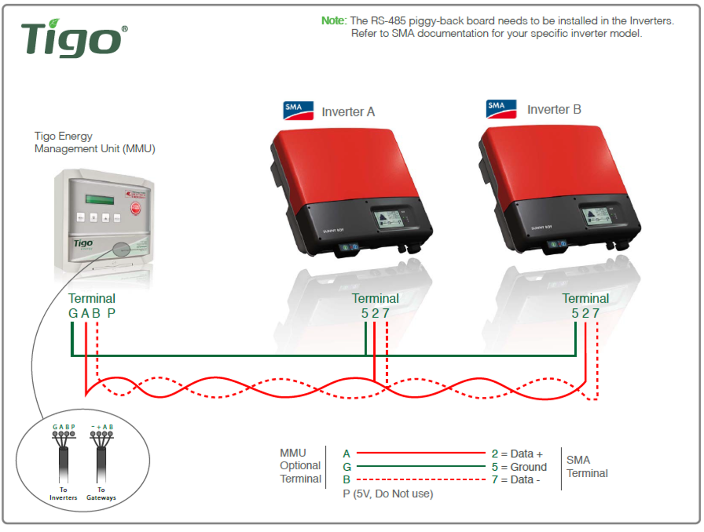
Инвертерске комуникације
Веза претварача са другим претварачима у систему, или са осталим деловима система.

Slide 6
Типови инвертерске комуникације
Тип комуникације | Серијска комуникација | Паралелна комуникација | Етернет (Ethernet) комуника-ција | Блутут (Bluetooth) комуника-ција | Зигби (Zigbee) комуника-ција | Вај-фај (Wi-Fi) комуника-ција
Пример | РС-232, РС-485 | Центроникс (Centronics), СЦСИ (SCSI) | Етернет (Ethernet), ТЦП(TCP) | Блутут (Bluetooth Classic) | Зигби (Zigbee), Тред (Thread) | Вај-фај (WiFi), ТЦП/ИП (TCP/IP)
Предности | Поузданост једноста-вност имплеме-нтације | Велика брзина и проток | Велика брзина, велика дужина кабла | Мали утрошак енергија и једноставна имплемента-ција | Мала потрошња енергије, сигурност, (mesh networking) | Велика брзина, велики проток, велики домет и лакоћа употребе
Мане | Може бити спор и ограничена брзина преноса | Захтева велики број каблова и пинова, тешка синхронизација | Додатна опрема, подлежан мре-жним пробле-мима | Ограничен домат, подложан сметњама | Ограничен проток, домет, и број уређаја. | Захтева дода-тну опрему, подлежан интерфе-рнецији

Slide 7
Интерфејси за комуникацију
Инте-рфејс | Тип кабла | Макси-мална дистанца | Макси-мална брзина | Топо-логија | Колуни-кација | Детекто-вање грешке | Примена | Предно-сти | Мане
РС-232 | Серијски | 15м | 115.2 kbps | Поинт-то-поинт (Point-to-point) | Халф дуплекс (Half duplex) | Нема | Мала брзина, мале дистанце | Једностваност, јефтино | Мале дистанце, спор пренос
РС-485 | Серијски | 1219м | 10 Mbps | Мулти-дроп (Multi-drop) | Халф дуплекс (Half duplex) | ЦРЦ (CRC) | Средња брзина, средње дистанце | Велике дистанце | Подлежан интерфе-ренцији
Етернет (Ethernet) | Упредене парице | 100м | 1 Gbps | Поинт-то-поинт или мрежа | Фул дуплекс (Full duplex) | Чексум (Checksum) | Велика брзина, велике дистанце | Велика брзина, упрежавање | Захтева додатну опрему, већа цена

Slide 8
Предности и мане инвертерске комуникације
Предности и мане инвертерске комуникације | 1.Повећана ефикасност | 2.Даљинска контрола и надгледање система | 3.Смањењење потребних каблова
Предности | Праћење система и контрола у реалном времену доносе оптимизацију перформанси ситема и уштеде енергије. | Инвертерски комуникациони системи омогућавају даљински приступ. | Бежична комникација смањује потребе за физичким повезивањем и смањује цену инсталације.
Мане | Комплексност: Интеграција инвертерских комуникационих система може бити комплексно, захтева посебно знање. | Компатибилност: Нису сви уређаји компатибилни са одређеним комуникационим протоколом или интерфејсом. | Безбедносни ризик: Бежична комуникација је подлежна хаковању и уноси рањивости у систем.

Slide 9
Сајбер безбедност контроле инвертера
Повезивање инвертера на комуникациону мрежу, интернет доноси велике предности, али и ризике по питању безбедности система, што чини неопходним методе заштите.
Користе се два типа заштита са различитим техникама:
Заштита на нивоу инвертера.
Заштита на мпрежном нивоу.

Slide 10
Заштита на нивоу инвертера
Заштита на самом уређају има за задатак одржавање неколико важних аспеката сигурности:
Спречавање неовлашћеног приступа – аутентификација корисника, правила за лозинке.
Одржавање интегритета уређаја – енкрипција фирмвера, сигурно покретање и ажурирање.
Осигурање поузданости рада – логовање активности уређаја, сигурносни протоколи ажурирања.
Заштита података – енкрипција комуникације и фирмвера.
Превенција ширења напада – сигурно покретање, ИДС/ИПС (IDS/IPS) интеграција мрежне контроле.
Спречавање физичког напада – физичке заштите кућишта.

Slide 11
Заштита на мпрежном нивоу
Скуп мера, технологија за осигуравање комукације, одржавање интегритета података између инвертера и других мрежних система.
ВПН тунел
Фајервал
ИДС (Intrusion Detection Systems) / ИПС (Intrusion Prevention Systems)
Сегментација мреже
Мониторинг и логовање мрежног саобраћаја
Сигурно управљање приступом (ИАМ - Identity and Access Management)

Slide 12
Рањивости ’’паметних’’ инвертера
Као и код сваког система повезаног на ширу мрежу, не може се у потпуности спречити неовлашћени приступ, већ се само може отежати до те мере да постане неисплативо. Иако већина произвођача примењује наведене мере заштите и њихове различите комбинације, у системима и даље постоје рањивости.
Веома важну улогу имају независне компаније које спроводе истраживања у области сајбер безбедности уређаја, а један од познатијих примера овакве фирме је БитДефендер.
Пример рањивости:
Солармен
Деј
Сименс
Сангроу (Sungrow)

Slide 13
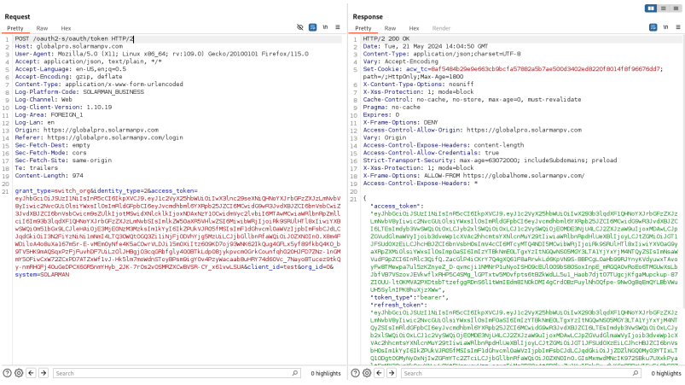
Рањивости Солармен (Solarman) соларне опреме
Слање невалидног ЈВТ токена приликом промене организације
Notes:
Нападач уноси ИД број жељеног корисника унутар невалидног токена, сервер не врши проверу валидности токена, након чега је приступ и контрола над подацима тог корисника.

Slide 14
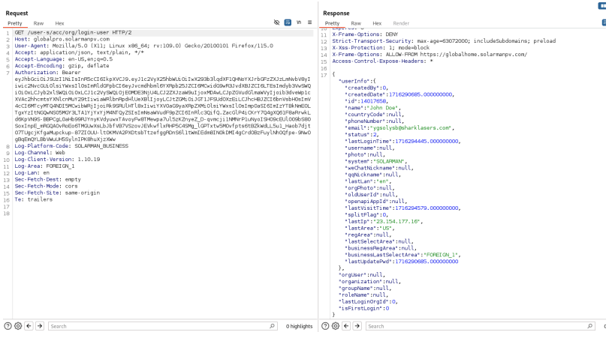
Одговор сервера након прихватања невалидног токена и захтевања података улогованог корисника

Slide 15
Поновна употреба Деј (Deye) Клауд токена
Пошто је Деј (Deye) користио основни систем Солармен инвертера и пратећих уређаја у својим производима све до почетка 2024. године, јавља се проблем дељења ауторизационих токена.
Уколико нападач има валидан Деј или Солармен токен онда он може бити употребљен ја супротном систему.
Не поклапају се ИД бројеви корисника, што значи да корисник А на Солармен платформи неће бити корисник А на Деј платформи, али уколико корисник са тим ИД-јем постоји приступ налогу ће бити дозвољен.
Овај проблем је био реверзибилан измећу Деј-а и Солармен уређаја.

Slide 16
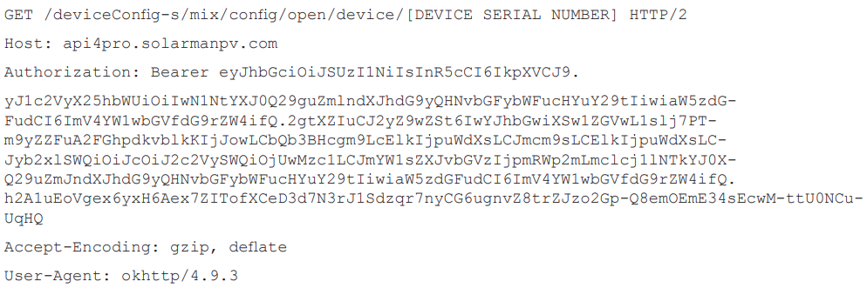
Рањивости Деј (Deye) соларне опреме
Деј платформа користи хардкодиране профиле за приступање АПИ-ју клауда и добијање ауторизационог токена са api4pro.solarmanpv.com АПИ сервера.
Хардкодирани профили у Деј систему су највишег ауторитета у систему (неограничени приступ подацима).
Пример захтева

Slide 17
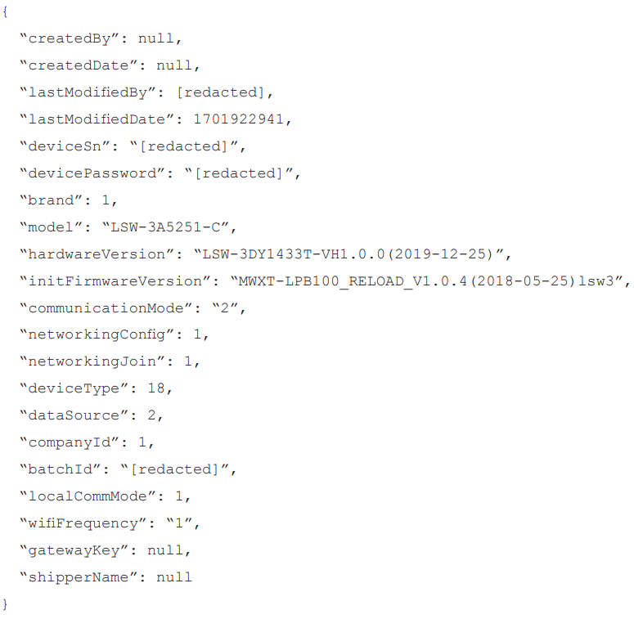
Одговор сервера садржи битне податке :
Податке о налогу корисника на уређају
Податке о мрежи на којој се налази уређај:
Ови подаци касније могу бити злоупотребљени како би се добило још више података корисника кроз АПИ ендпоинт: /user-s/acc/orgs
Одговор сервера садржи

Slide 18
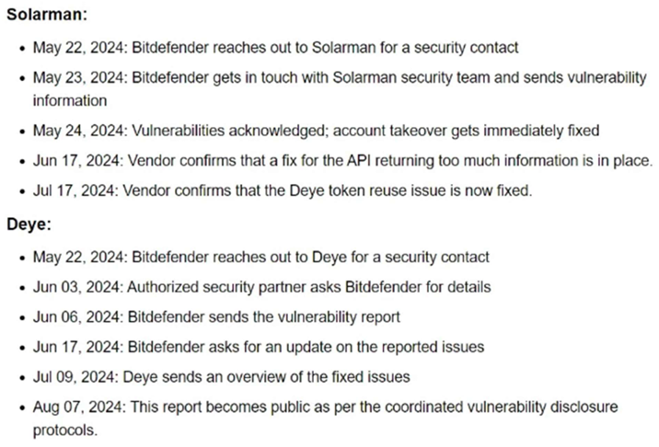
Поправљање рањивости и ажурирање система
Након откривања рањивости у систему БитДефендер обавештава произвођаче, како би проблем био решен и систем ажуриран.
Обавештење произвођача је брзо након откривања рањивости, међутим сама процедура ажурирање може да потраје и до неколико месеци

Slide 19
Рањивости Сименс (Siemens) соларне опреме
За разлику од неких произвођача истраживање о Сименс рањивостима врши Siemens Energy ProductCERT, интерни тим Сименс-а за испитивање сајбер безбедности и управљање безбедностним ризицима.
Неке од рањивости из 2024. године на Омниверс Т3000 систему су:
CVE-2024-38876 – апликација са овим проблемом дозвољава извшавање кода обичног корисника као да има администраторске привилегије.
CVE-2024-38878 – рањив ендпоинт АПИ-ја који дозвољава недозвољено скидање података са уређаја.
CVE-2024-38879 – отворен порт интерне аплиакције на јавној мрежи, дозвољава нападачу да комплетно заобиђе логовање.

Slide 20
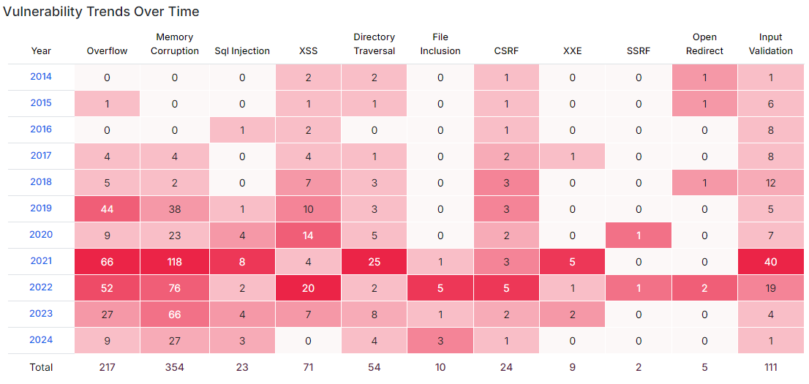
Siemens Energy ProductCERT мапа рањивости у односу на године
Notes:
Siemens Energy ProductCERT такође издаје статистику у виду мапе рањивости тј. тип рањивости у зависности од године

Slide 21
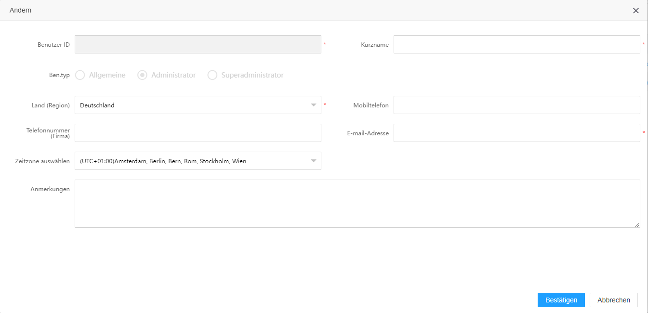
Рањивости Сангроу (Sungrow) соларне опреме
ХТМЛ форма за креирање, подешавање налога има сакривено подешавање типа налога.
Форма за креирање, подешавање налога
Notes:
Истраживањем анонимног извора пронађен је посебан тип рањивости у сунгроу систему, не по комплексности већ по месту за разлику. Кроз ХТМЛ код сајта могуће је омогућити ово подешавање и изменити тип корисника на било који, па чак и највиши тип ’’суперадминитртор’’

Slide 22
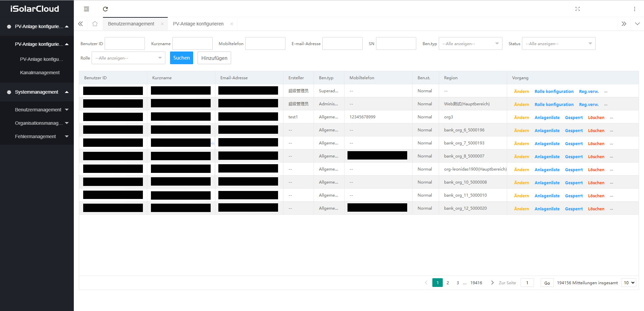
Корисник типа суперадминистратор има највећи приступ систему, па чак и измену било ког профила осталих корисника на клауду.
Читање, брисање или модификацију било ког корисничког профила унутар иСЦ система

Slide 23
Закључак
Тренутно највећу примену Интернет ствари у електропривреди представљају соларни претварачи (инвертери). Интернет ствари технологија омогућава реализацију децентрализованих енергетских извора (ДЕР).
Различити произвођачи користе различите системе, различите технологије повезивања, комуникације, нивоа заштите ако их уопште има. Сва та разноврсност технологија и њихово комбиновање, као и пропусти приликом имплентације истих довело је до стварања ризика, рањивости. На шта ни један произвођач није имун.
Са циљем да се формира листа правила, прописа које морају испуњавати произвођачи, темељна анализа претњи и стандарда безбедности соларних инвертера је од кључне важности за очување стабилности и сигурности енергетских система. У будућности, континуирано унапређивање безбедносних мера и стандарда биће кључно за обезбеђивање стабилности енергетских система, а све ће бити последица формираних правила и прописа.

Slide 24
Хвала на пажњи

Slide 25
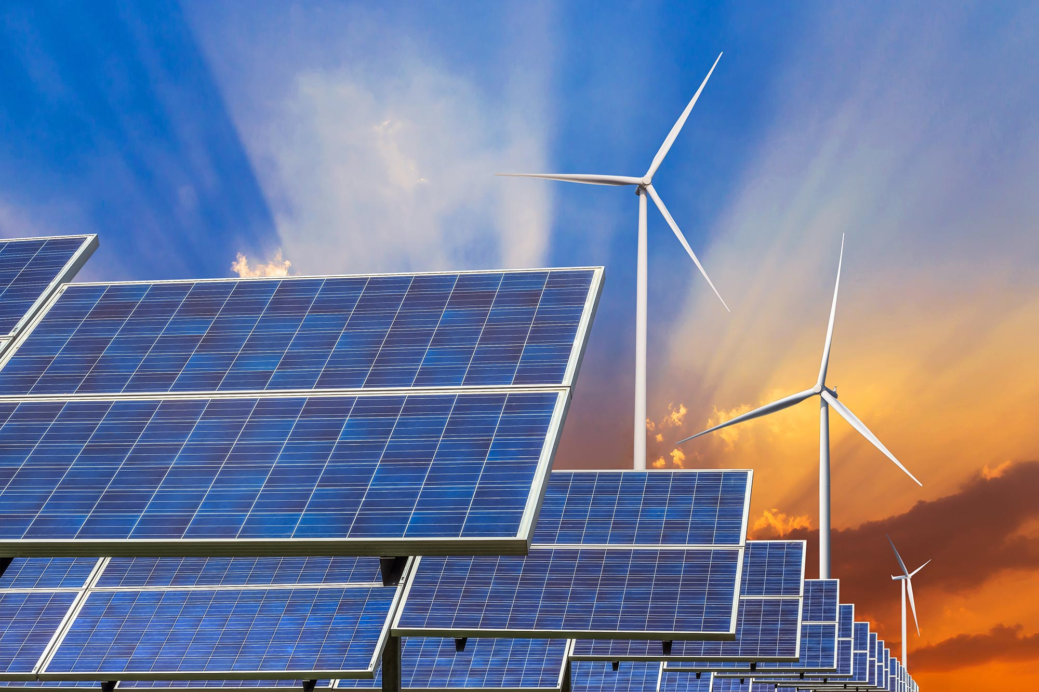
Обновљиви извори енергије
Обновљиви извори енергије долазе у више облика и зависе ресурса који су на располагању у околини:
Соларна енергија
Хидроенергија
Енергија ветра
Топлотна енергија

Slide 26
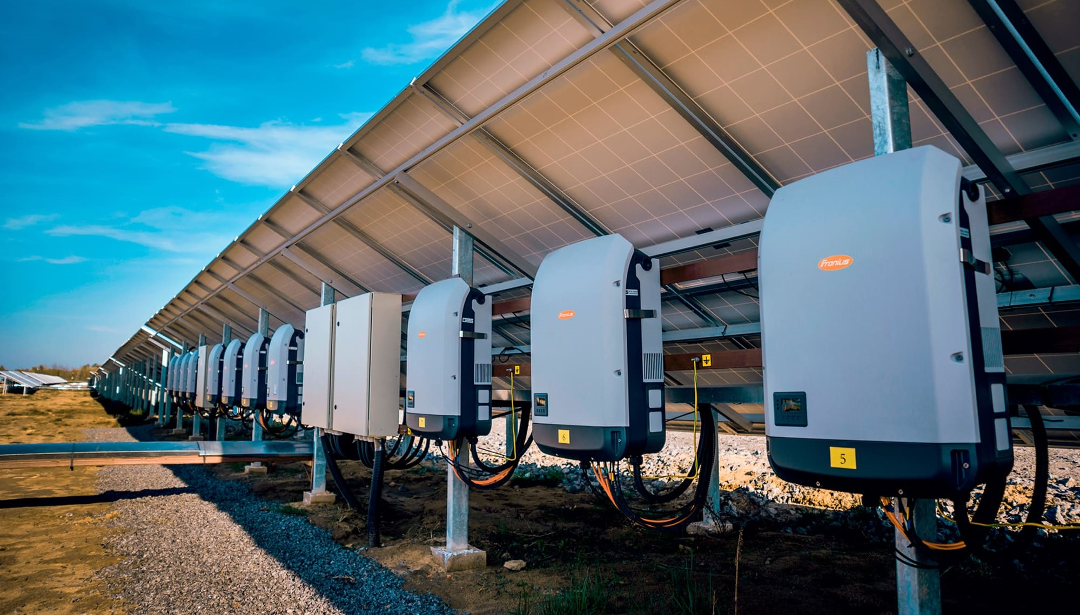
Соларна енергија
Грана обновљивих извора енергије са највећом брзином развоја.
Пораст са 22% 2023. године на 25% 2024.године на глобалном нивоу.
Превазиђено више од 1 терават енергије 2023.године.

Slide 27
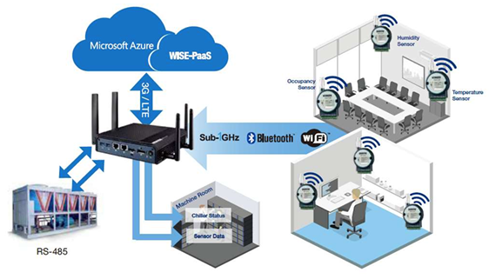
Употреба паметних инвертера
Паметни претварачи донесе велики број побољшања у погледу ефикасности и мониторинга, стим у виду имају и примене ван електрана.
Омогућавају прецизну контролу, надгледање делова система.
Употребе могу бити:
ХВАК системи
Медицинска опрема
Индустријска аутоматизација
Пример употребе инвертера унутар ХВАК система

